Slide 1
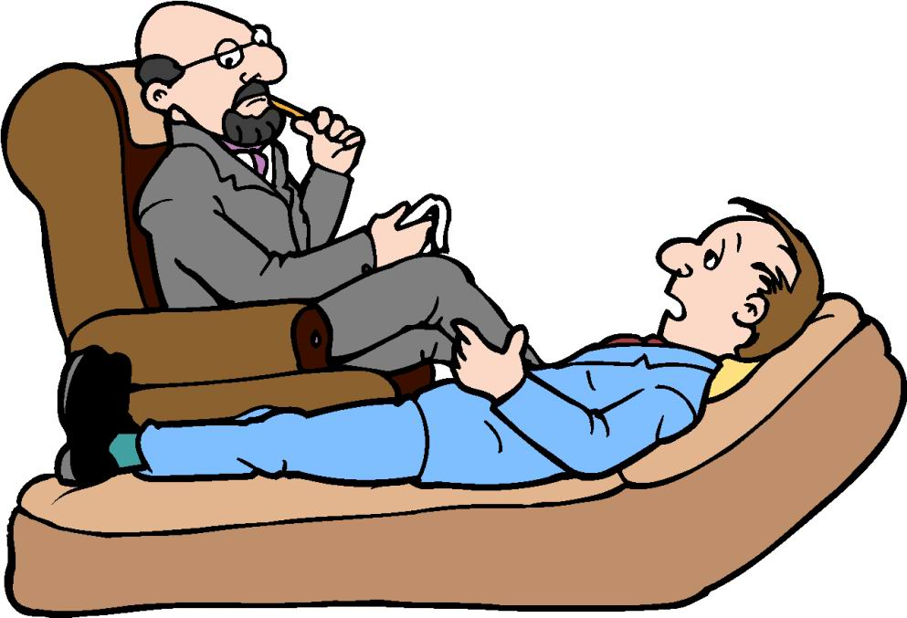
Psychiatrische aandoeningen GGZ H1 en H9

Slide 2
Psychopathologie = ………………?
Psyche = ………………
Pathologie = ………………
Dus: ziekteleer van de geest
Psychiaters kunnen niet in iemands hoofd kijken (black box)
Dus: ze zullen moeten waarnemen = functionele psychologie
Psychische aandoening → afwijkend gedrag
Voorbeelden?
- ………………
Is alle afwijkend gedrag een psychische aandoening?

Slide 3
Wanneer ben je in / uit balans?
In balans:
je kunt het leven aan en hebt geen psychische aandoening
↓ ↓
kracht last
Uit balans:
………………………………………………………………………………………
+ je kunt het leven niet aan zonder HULP

Slide 4
Oorzaken van psychische aandoeningen:
Erfelijkheid -
Trauma -
Oorzaak onduidelijk -
draagkracht draaglast
draagkracht = vermogen om zich aan te kunnen passen aan de omgeving
draaglast = wat krijgt iemand te verwerken
schizofrenie; manische depressiviteit
mishandeling; schokkende gebeurtenissen
depressie; psychose

Slide 5
Top van tegenslagen die een beroep doen op onze draagkracht | Score
Dood partner / kind | 100
Echtscheiding | 73
Scheiding van tafel en bed | 65
Gevangenisstraf | 63
Dood naaste familie | 63
Persoonlijke verwonding of ziekte | 53
Huwelijk | 50
Ontslag | 47
Huwelijksverzoening | 45
Pensioen | 45
Verandering in gezondheid van familielid | 44
Zwangerschap | 40
Seksuele problemen | 39

Slide 6
Iedereen kan een psychische aandoening krijgen, door bijvoorbeeld:
Langdurige belasting
Stress
Ruzie
Lichaam en geest werken op elkaar in:
Je kunt lichamelijk ziek worden als uiting van psychische aandoeningen

Slide 7
draagkracht = vermogen om zich aan te kunnen passen aan de omgeving
draaglast = wat krijgt iemand te verwerken
draagkracht draaglast
Behandeling / begeleiding van psychische aandoeningen zijn gericht om de balans weer in evenwicht te krijgen, vb:
Draagkracht vergroten → zelfredzaamheid vergroten door bijv een
assertiviteitscursus aan te bieden
Draaglast verminderen (=lastiger) →
vb: relatietherapie / ondersteuning bij schuldsanering
draagkracht
draaglast

Slide 8
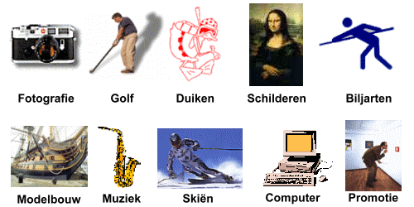
Wat doe JIJ om jouw draagkracht op peil te houden?
heb je hobby’s?
doe je aan sport?
wat doe jij om je te ontspannen?
JIJ wordt later hopelijk een goede verzorgende.
Denk dan behalve aan jouw lichamelijke hygiëne dus ook aan jouw ‘geestelijke hygiëne’ !

Slide 9
Maak opdracht H5.1 1t/m 5 blz 54 Hier heb je 15 minuten voor daarna nabespreken.

Slide 10
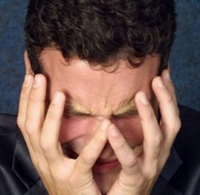
Functionele psychopathologie =
leer vd aandoeningen vd psychische functies;
symptomen herkennen van deze aandoeningen.
Vergelijkingsvoorbeeld:
Griep
= koorts + hoofdpijn + spierpijn
Psychose = hallucinaties + wanen + verwardheid
( = ‘positieve’ symptomen)
òf
initiatief-loos + energie- en
concentratieverlies + afvlakking gevoelens +
geen zin in contacten
( = ‘negatieve’ symptomen)
→ dan weet je: psychiater inschakelen !

Slide 11
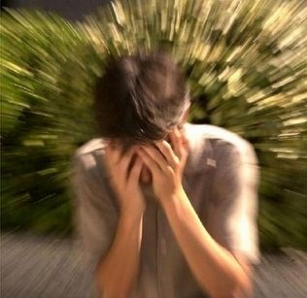
Zeven psychische functies bij functionele psychopathologie:
Stoornissen in:
Expressie en psychomotoriek
Bewustzijn
Zelfbeleving
Waarneming
Denken
Gevoelsleven
Willen en verlangen
(in de komende dia’s worden deze functies één voor één behandeld)

Slide 12
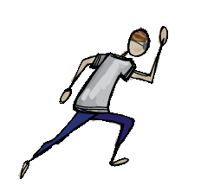
Stoornissen In de expressie en psychomotoriek:
Verbaal en non-verbaal
Overactiviteit – hyperactiviteit
Waar te nemen bij psychose en manie.
zv wil continu meer dan zijn omgeving → agitatie
Onderactiviteit – disactiviteit
Langzame bewegingen
Evt. stupor (nauwelijks nog bewegen)
Mutisme (niet meer praten)
Vaak symptoom van somberheid / depressie

Slide 13
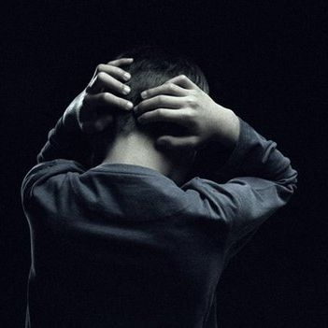
Stoornissen in het bewustzijn
(Wat is ‘bewustzijn’?)
Stoornissen in de helderheid
prikkels dringen niet meer door
Beneveling: zv merkt niet alles meer op, reageert traag
Somnolentie: slaperigheid
Sopor: slapen. Moeite om wakker te krijgen
Subcoma: sterk verlaagd bewustzijn, alleen reactie op pijnprikkels
Stoornissen in de concentratie
- concentratieverhoging bij bijv angst
- concentratieverlaging bij bijv depressie
3. Stoornissen in de oriëntatie
- in tijd, plaats en persoon

Slide 14
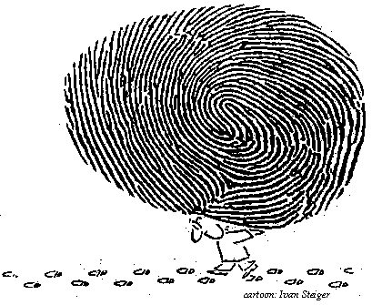
Stoornissen in de zelfbeleving:
Eerst vaak zelfvervreemding, daarna…
Niet meer weten wie je bent; identiteit ontbreekt tijdelijk
Kan voorkomen bij oa:
borderline,
psychose,
depressie

Slide 15
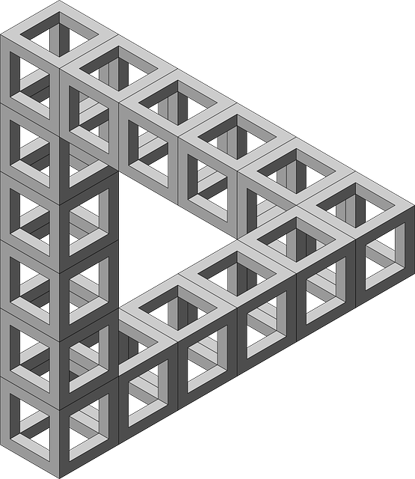
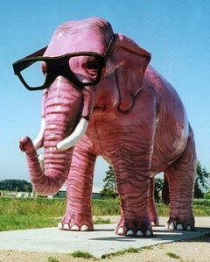
Stoornissen in de waarneming:
Waarnemen doe je met ………..?
zintuigen.
Normaal = Zintuig → gevoelszenuw → hersengebied.
Bij een gestoorde waarneming kun je waarnemen wat er niet is.
2 soorten:
Illusie = vervorming wat je waarneemt;
situatie verkeerd inkleuren.
Hallucinatie = iets waarnemen wat er niet is.
kan met alle zintuigen gebeuren, vb:
- stemmen horen (bij schizofrenie)
Wanneer je de zv tegenspreekt, wordt het erger.
Hallucinaties zijn meestal goed met medicatie te behandelen

Slide 16
Stoornissen in het denken:
Bij ‘denken’ orden je je waarnemingen;
Je interpreteert je waarnemingen en
handelt er naar. Dit kan verstoord raken:
Denkstoornissen (4)
Vorm en beloop denken gaat te snel / te langzaam / onsamenhangend
Inhoud waan: het IS zo!
Vele wanen mogelijk, blz 430
Niveau IQ
Geheugen stoornissen in korte- tm lange termijngeheugen,
vb: dementie

Slide 17
Stoornissen in het gevoelsleven:
Let op! Een stoornis in de stemming ≠ stemmingsstoornis:
Als iemand langere tijd te slecht of te goed gestemd is, is er sprake van een stoornis in de stemming;
Stemmingsstoornissen zijn ziektebeelden (vb; depressie, manie), geen afzonderlijke symptomen.
Stoornissen in de stemming:
Dysforie = ziekelijk somber;
Euforie = ziekelijk opgewekt;
Stemmingslabiliteit = onvoorspelbare stemmingswisselingen;
Stemmingsvervlakking = verminderde beleving van emoties.

Slide 18
Stoornissen in willen en verlangen:
Willen:
- afname van de wil → desinteresse en passiviteit
zie je vaak bij schizofrenie.
- gebrek aan impulscontrole → geen remming – impulsiviteit
zie je vaak bij borderlinestoornis.
Verlangen:
- dwangstoornis – angst, controledrang, dwanggedachten, dwanghandelingen. Vb: smetvrees.
→ vaak goed te behandelen met medicatie en therapie.
- drangstoornis - verleiding niet kunnen
weerstaan, je niet kunnen bedwingen.
Vb: koopverslaving, eetverslaving.

Slide 19
Huiswerk GGZ, H13.9, opdracht 1 t/m 6 Schooltas blz. 118

